Slide 1


螺纹钢需求大幅提升，关注持续性
2021年9月10日
钱龙
黑色产业链研究员
Email：qianl@qh168.com.cn

Slide 2

一周价格观察（周五数据）
品种 | 主力合约收盘（涨跌） | 现货价格（涨跌） | 基差 | 月差
螺纹 | 5640(-42） | 5510（+30） | -30 | 283
热卷 | 5858（-35） | 5900（+40） | 42 | 237
铁矿 | 732.5（+2.5） | 980（-10） | 297.5 | 28.5
焦炭 | 3508（-279.5） | 4180（+50） | 672 | 288
焦煤 | 2826.5(-223） | 3750（0） | 923.5 | 308
预计下周市场强弱顺序：螺纹、热卷、焦炭、焦煤、铁矿
价格因子分析
品种 | 供应 | 需求 | 库存 | 基差 | 价格水平 | 行情预判
螺纹 | 供应下降，持续低位波动 | 需求加速上升，旺季来临 | 去库加速，钢厂库存再度下滑 | 平水 | 正常 | 螺纹钢需求超预期提升，关注需求恢复持续性
热卷 | 低位稳定波动 | 稳定回升 | 库存持续下滑 | 平水 | 偏低
铁矿 | 澳巴发运稳定高位，到港量略微下滑 | 疏港量回落，钢厂成交意愿不强 | 港库平稳，厂库略低 | 贴水 | 偏低
焦炭 | 焦化厂限产，开工下滑加速 | 钢厂限产且现货价格高，需求有所降低 | 总库存低位平稳 | 贴水 | 偏高
焦煤 | 蒙古国疫情加剧，蒙矿通关难增长，国内出现矿难 | 钢厂限产节奏加快，需求有所放缓 | 总库存低位平稳 | 贴水 | 偏高

Slide 3
逻辑及策略
黑色市场本周涨跌持续分化。螺纹钢基本面转好，本周行情一路上行即将挑战7月30日的反弹高峰；热卷行情稍弱，但在周一的阳线后震荡区间也上升了一个台阶；铁矿走势较差，价格再度创新低，偏弱震荡；两焦继续一路上涨，但供需矛盾有所缓解，周五收大阴线。 螺纹钢方面，本周螺纹产量回落7.36万吨至327.23万吨，同比减少44.31万吨；社库环比减少25.7万吨至750.52万吨，同比减少143.06万吨；厂库环比减少19.19万吨至321.25万吨，同比减少36.92万吨。本周螺纹表观消费量环比回升32.33万吨至372.12万吨，同比减少6.08万吨。本周螺纹周产量明显回落，总库存连续第五周下降，降幅明显扩大，表需大幅回升，显示需求环比改善明显，消费旺季来临。随着限产步伐不断加快，叠加旺季来临的预期，未来螺纹钢将会迎来一波上涨行情，需关注需求恢复的持续性。 铁矿方面，247家钢厂的高炉开工率73.57%，环比上周下降0.65%，比去年同期下降17.32%；日均铁水产量225.63万吨，环比下降1.81万吨，同比下降25.41万吨。全国45个港口进口铁矿库存为13035.20万吨，环比增降63.95万吨；日均疏港量283.26万吨降8.42万吨。当前钢厂库存消费比27.93，进口矿平均可用天数26天，钢厂采购较少。近期减产有从高炉钢向电炉钢转移的趋势，对矿石需求影响趋小，下游旺季来临，钢厂存在补库需求。盘面上前期下跌过快，目前技术指标上存在周线级别的超跌迹象，可以逢低做反弹。 煤焦方面，Mysteel统计全国100家独立焦企样本：产能利用68.18%，周环比减4.27%；日均产量32.55万吨，减2.04万吨；110家钢厂样本焦炭库存425.17万吨，增6.36万吨。本周焦化厂提涨第十轮已基本落地，第九、第十轮涨幅均为200元/吨，目前已经累涨1360元/吨。目前由于钢厂限产，对一定程度上压低了焦炭需求，本周库存稳定略微回升，钢厂库存有所好转，供需朝着紧平衡的方向改变，但随着限产向焦化厂扩散，供给依然趋紧，当前焦炭供需情况取决于旺季来临节奏、钢厂限产节奏和焦化厂限产节奏，且焦化厂原料端供应依旧趋近，蒙古疫情再度扩散，当前的紧平衡并不稳定，未来依然有偏强震荡的行情。周五焦炭大跌，目前期货呈现深贴水的状态，可以逢低做多。

Slide 4
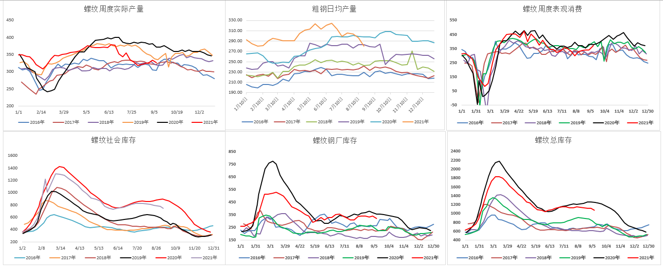
螺纹供求：需求恢复加速，去库情况良好

Slide 5
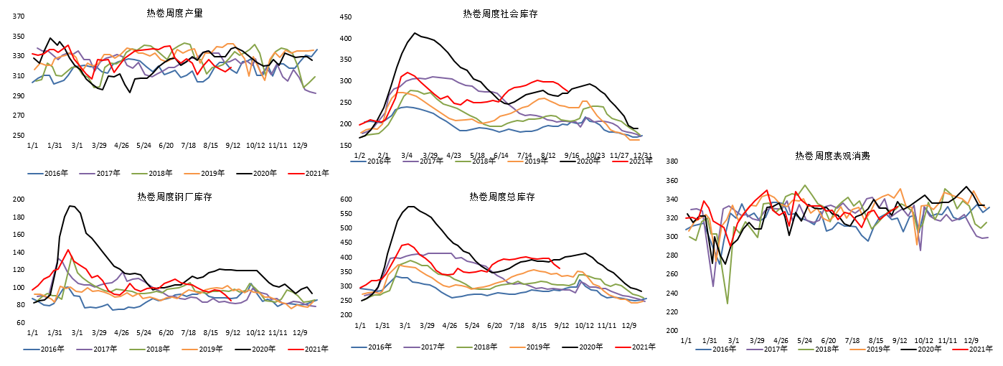
热卷供求：库存稳定下滑，厂库处于低位

Slide 6
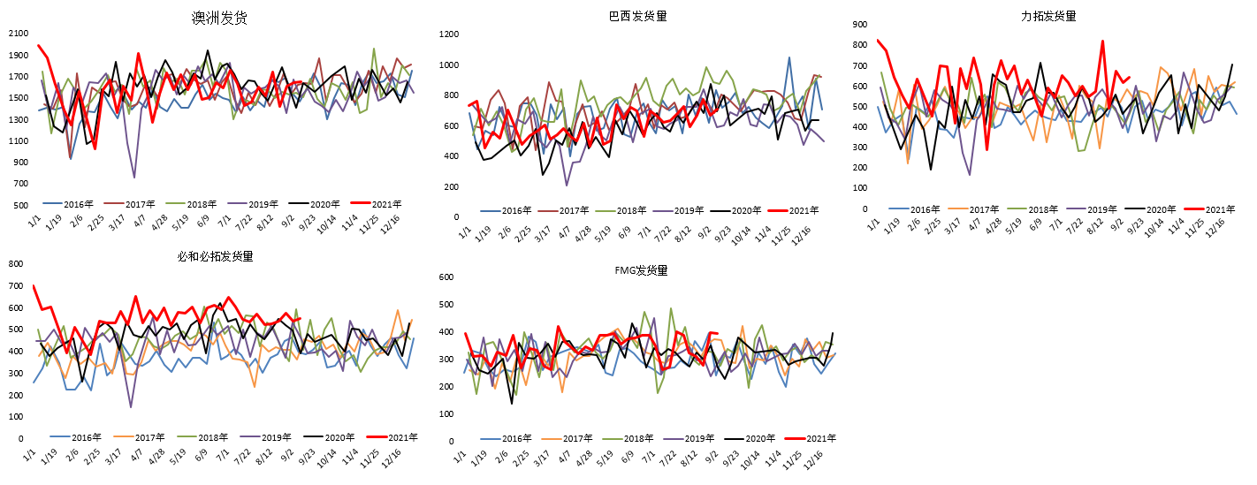
铁矿石供求：发运量保持稳定，澳洲发运处于高位

Slide 7
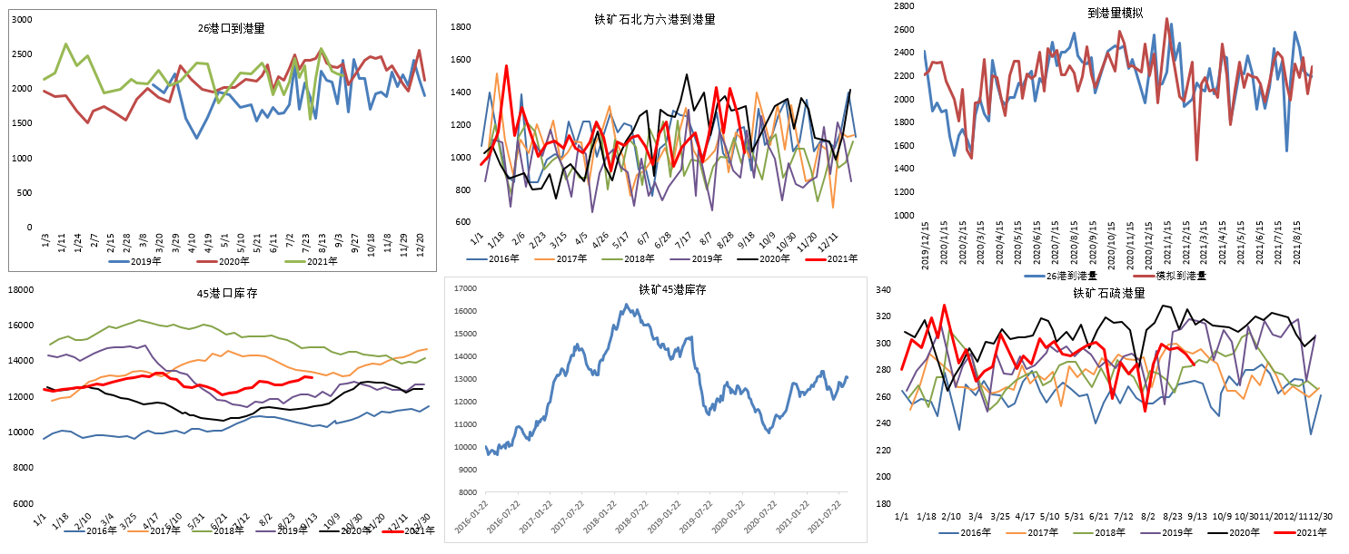
铁矿供求：港库偏高，疏港量略降

Slide 8
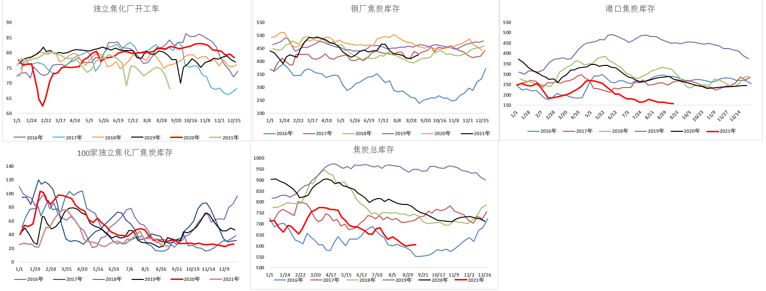
焦炭供求：焦化厂开工大幅下滑，库存趋于稳定

Slide 9
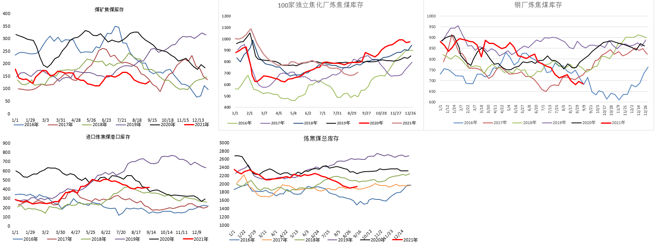
焦煤供求：焦化库存有所回升，总库趋于稳定

Slide 10
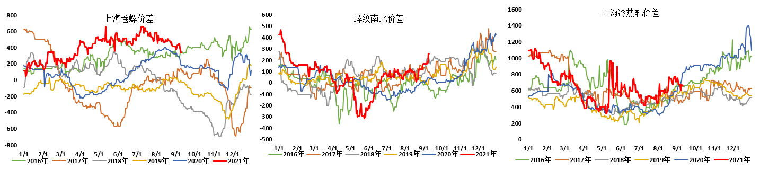
钢材价差：卷落差趋降，南北价差增长

Slide 11
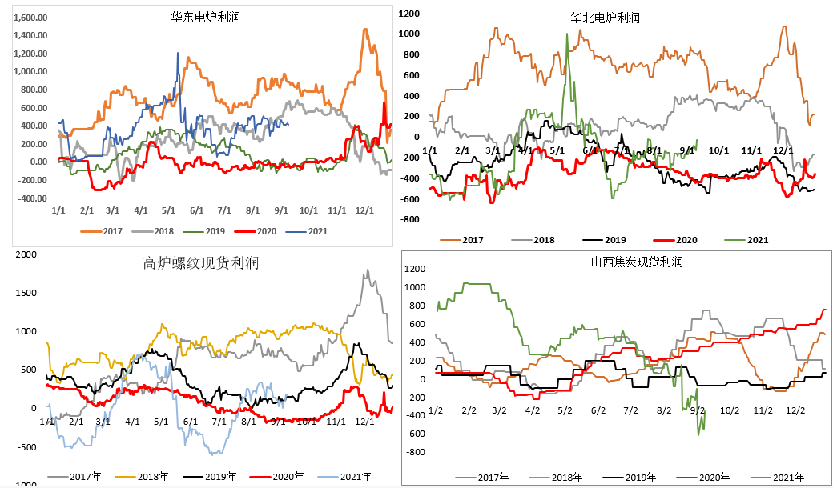
现货利润：焦化利润略微反弹

Slide 12
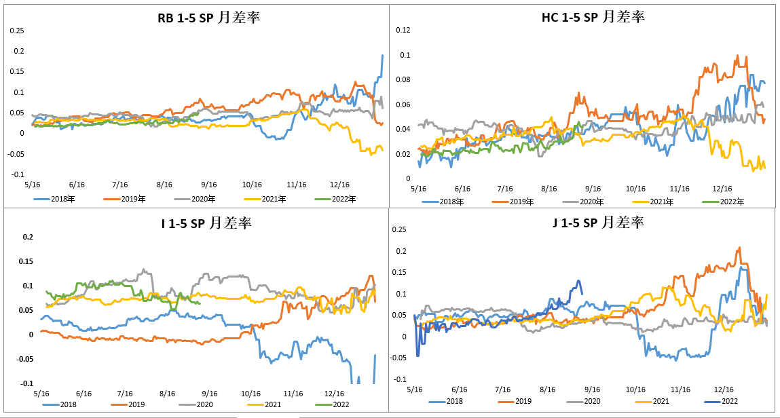
月差：螺纹热卷月差逐步增长，焦炭大幅提升

Slide 13
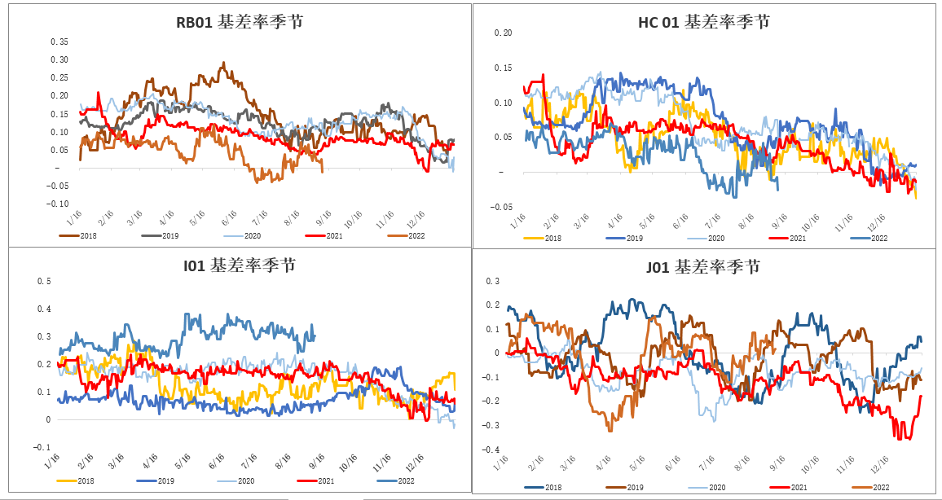
基差：基差基本保持平稳

Slide 14
免责声明
本报告的信息均来源于公开资料，我公司对这些信息的准确性和完整性不作任何保证，也不保证所包含的信息和建议不会发生任何变更。我们已力求报告内容的客观、公正，但文中的观点、结论和建议仅供参考，报告中的信息或意见并不构成所述品种的操作依据，投资者据此做出的任何投资决策与本公司和作者无关。

Slide 15
谢谢大家的观看
Thanks for watching.

